Slide 1

Dummy-detector
Filteren data
1D signaal
addAccelerationData()

Slide 2
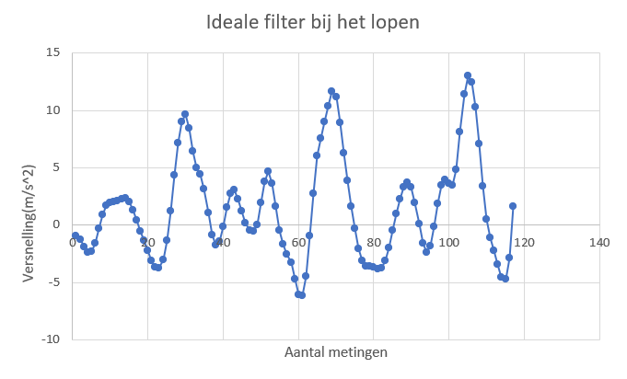
DREMPEL
SimpleTresholdDetector

Slide 3
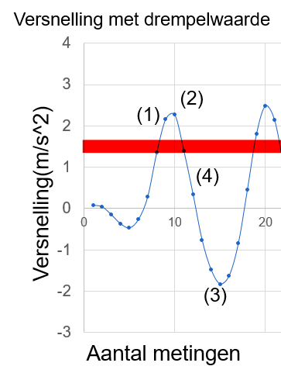
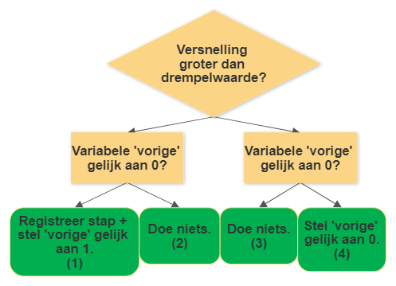
ALGORITME

Slide 4
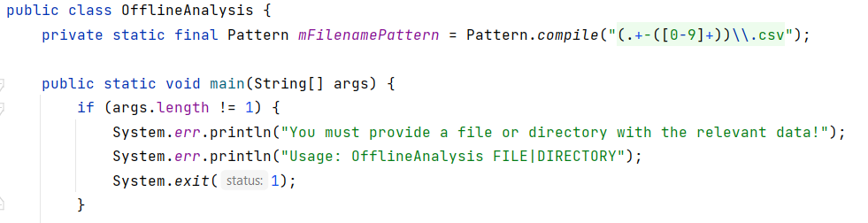
OFFLINE analysis
Testen detectors

Slide 5
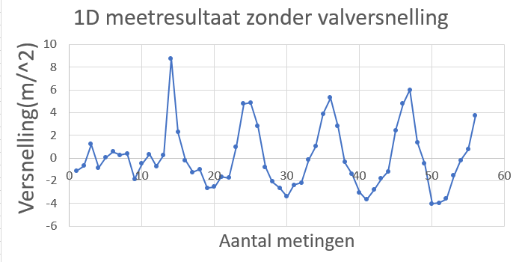
randgevallen
Ruis
Onnauwkeurig

Slide 6
Complexere detectors
DynamicTresholdDetector
Variëren drempelwaarde
Vergelijken detectors

